Slide 1












Slide 2
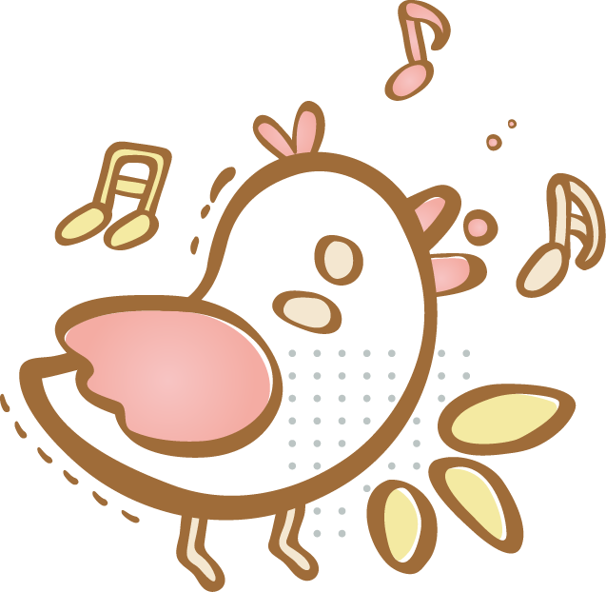
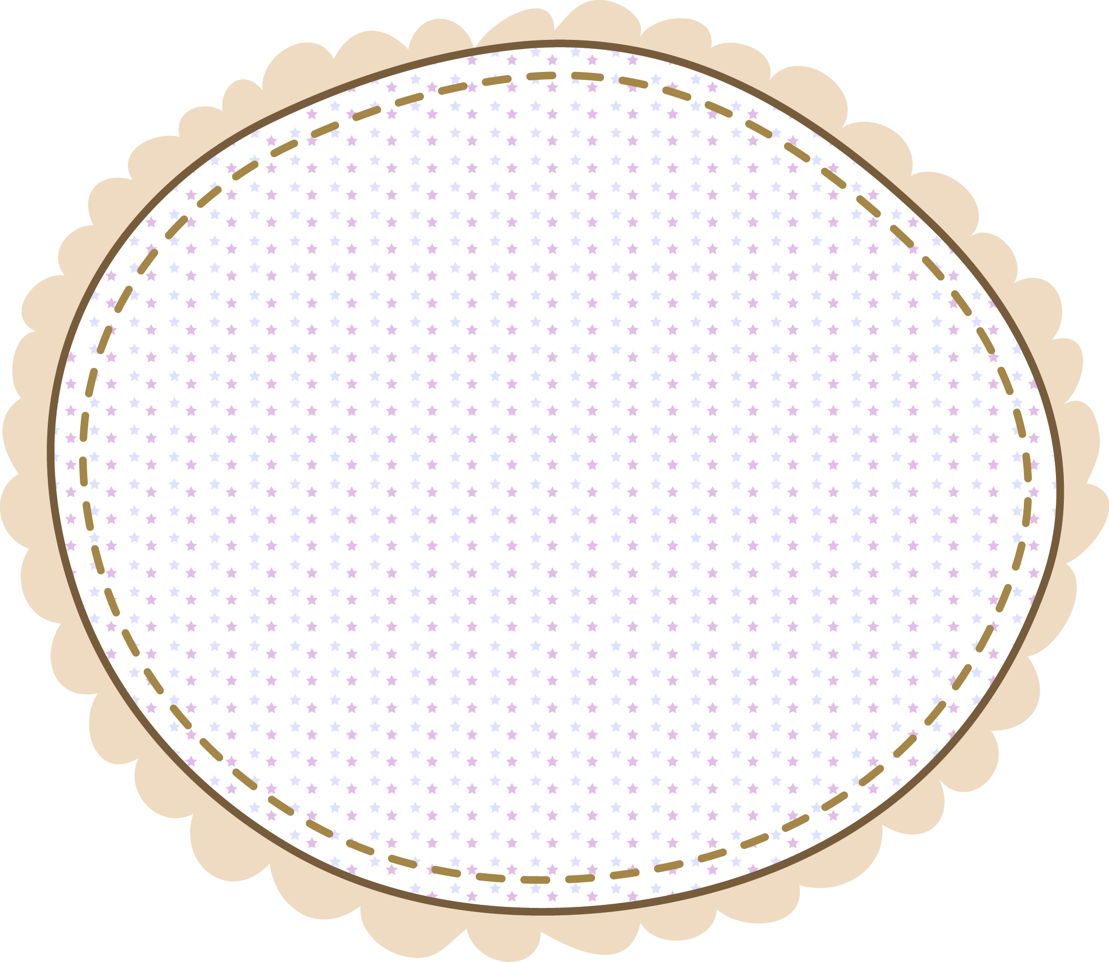

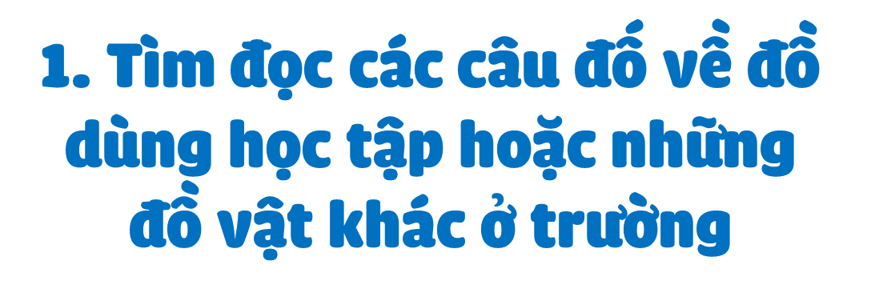


Slide 3









Chú ong chăm chỉ
Chú ong chăm chỉ
Các em hãy trả lời đúng các câu đố để giúp chú ong chở mật từ cây hoa về tổ nhé!
Hoàn thành
Ghi chú: Click vào ô số => hiện câu hỏi.
1
2
3
Notes:
Ghi chú: Click vào ô số => hiện câu hỏi.
Ghi chú: Click vào ô số => hiện câu hỏi.

Slide 4




Cây suôn đuồn đuột
Trong ruột đen thui
Con nít lui cui
Dẫm đầu đè xuống.
(Là cái gì?)
Đáp án:
Cái bút chì
Trở về
Ghi chú: HS trả lời xong click Trở về
1
2
3
4
5

Slide 5
Cày trên đồng ruộng trắng phau
Khát xuống uống nước giếng sâu đen ngòm.
Đố là cái gì?
Đáp án:
Bút máy
Trở về
3
4
5

Slide 6
Đi học lóc cóc theo cùng
Khi về lại bắt khom lưng cõng về.
(Là cái gì?)
Đáp án:
Cái cặp sách
Trở về
2
3
4
5

Slide 7

Cảm ơn các bạn giúp chúng mình nhé! Mật đã đủ cho ngày hôm nay rồi này!

Slide 8


Slide 9




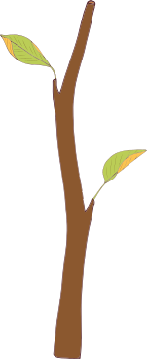


Viết vào phiếu đọc sách
Số câu đố đã đọc
Ngày đọc
Câu đố em thấy dễ đoán nhất
Các đồ vật được nói đến
Câu đố em thấy khó đoán nhất
Mức độ yêu thích
Phiếu đọc sách

Slide 10
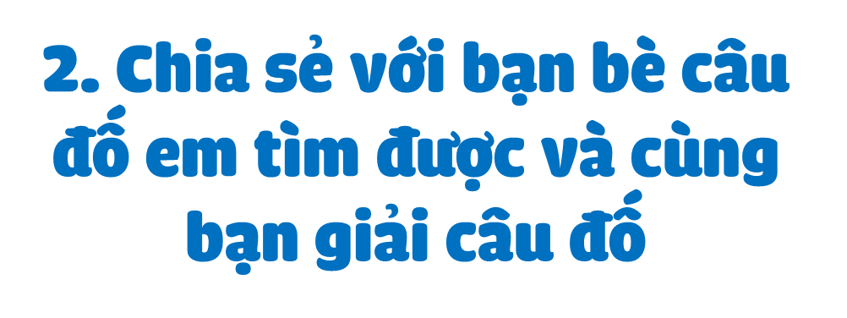

Slide 11




Cùng nhau giải đố hoặc đố nhau
Chia sẻ với bạn các câu đố em tìm được
Ghi vào phiếu đọc sách

Slide 12



Slide 13


Slide 14


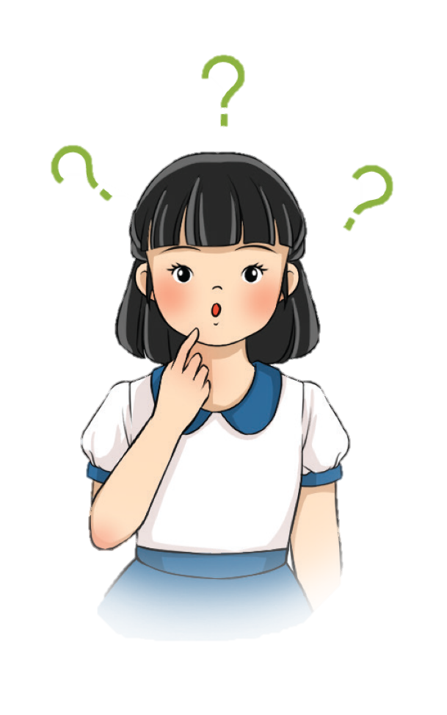

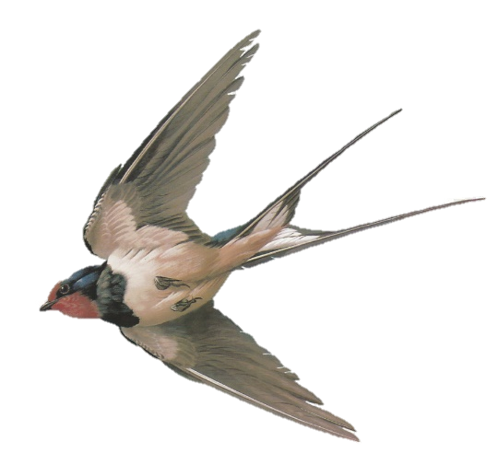
Chim gì liệng tựa thoi đưa,
Báo mùa xuân đẹp, say sưa giữa trời?
Chim én

Slide 15
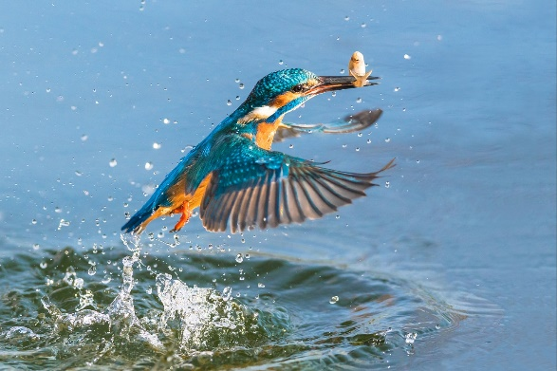
Là chim mà chẳng biết bay,
Giỏi săn bắt cá, lội hay, bơi tài.
Chim bói cá

Slide 16


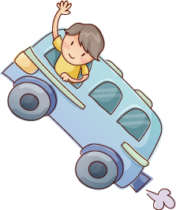
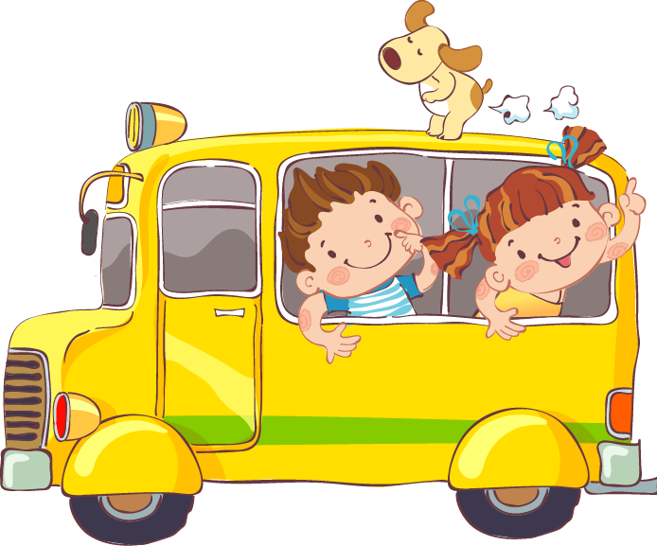
XIN CHÀO VÀ HẸN GẶP LẠI

